Slide 1
PREDITTORE DELLA
DOMENICA
A cura di
Noemi Cardillo
Antonio Coronelli
Jacopo Del Col
Federico Guareschi
Simone Tartarotti

Slide 2

Obiettivi
Identificare un modello che segua l’andamento dei consumi elettrici della domenica in funzione del giorno e dell’ora;
Predire il consumo della domenica mediante una funzione Matlab che prenda in ingresso tre vettori (giorno dell’anno, ora del giorno, serie temporale);

Slide 3
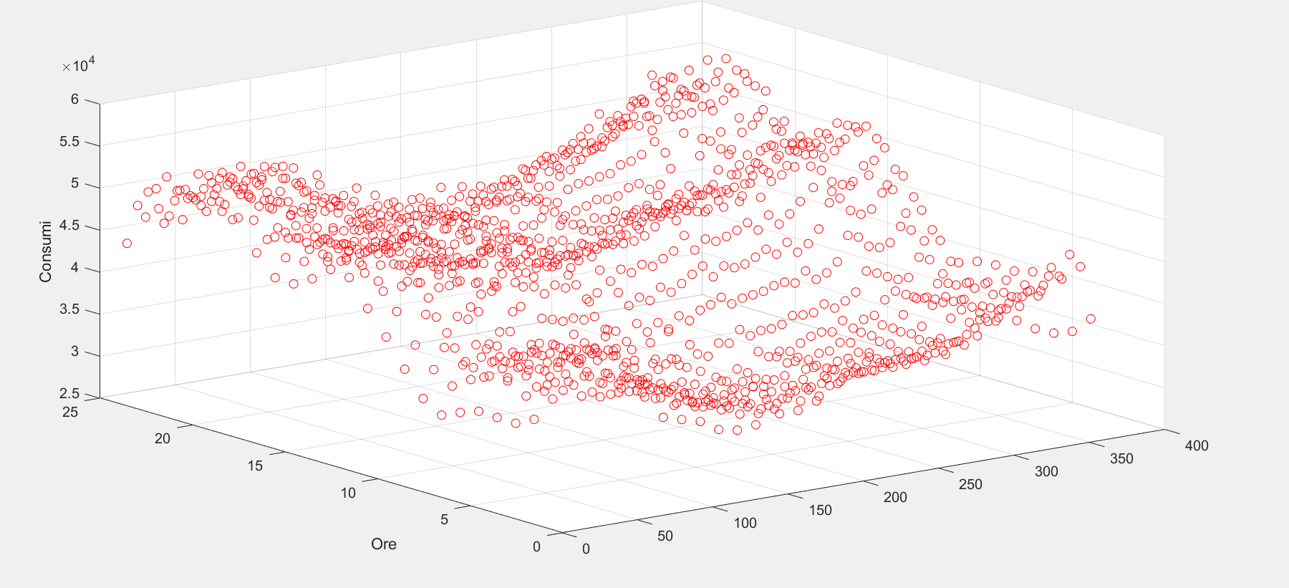
CONSUMI DELLE DOMENICHE

Slide 4
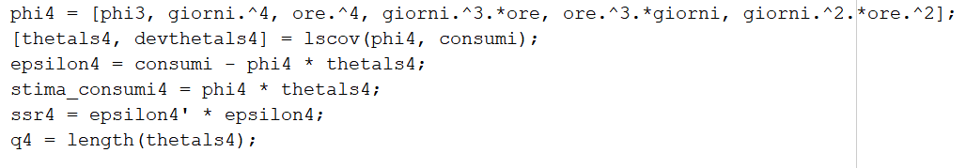
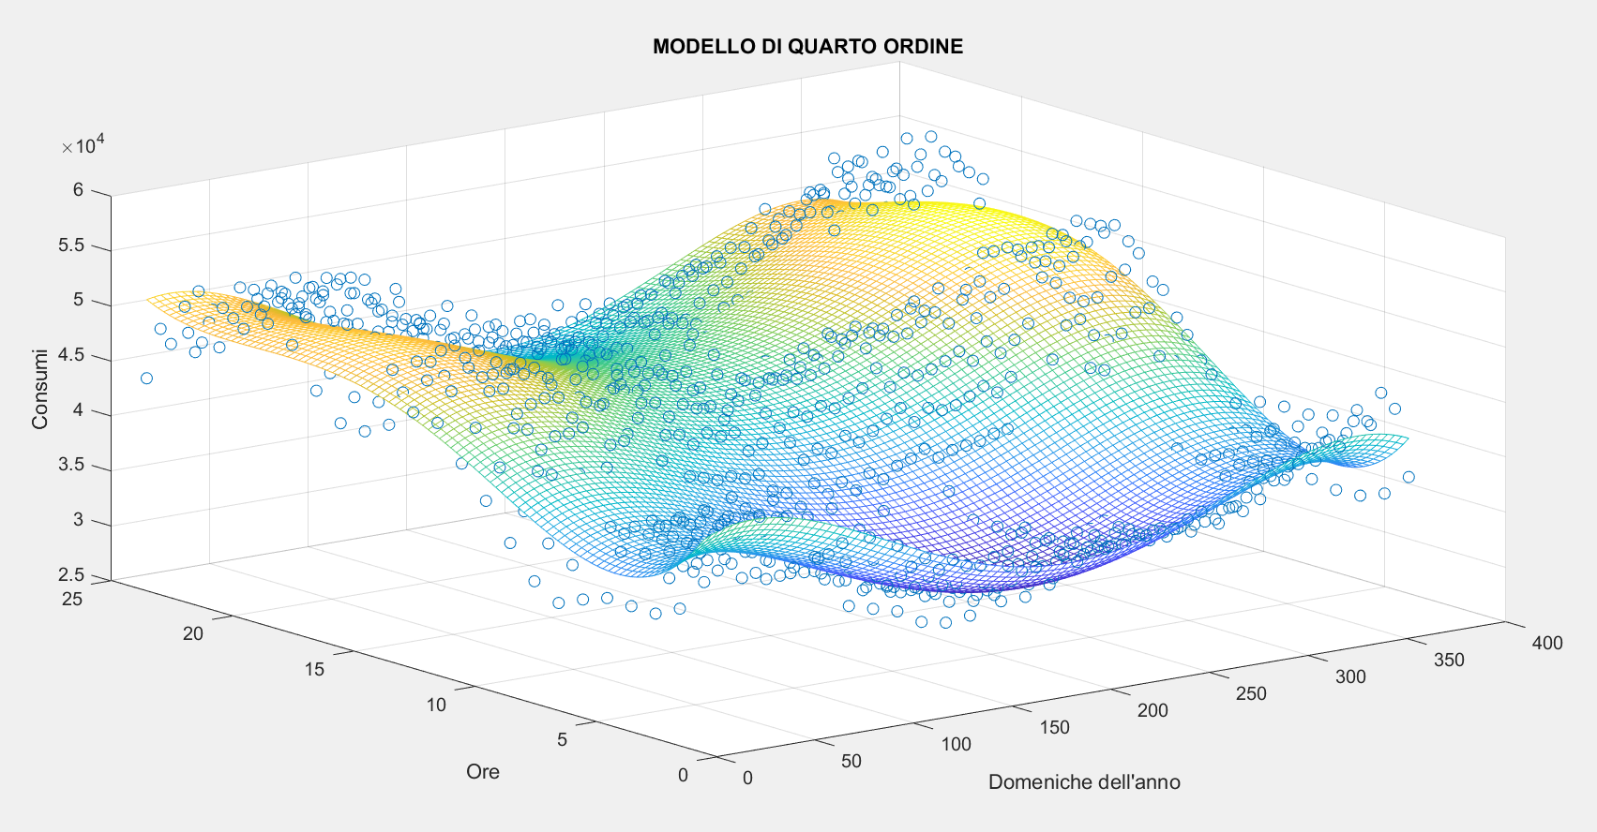
Modello del 4° ordine

Slide 5
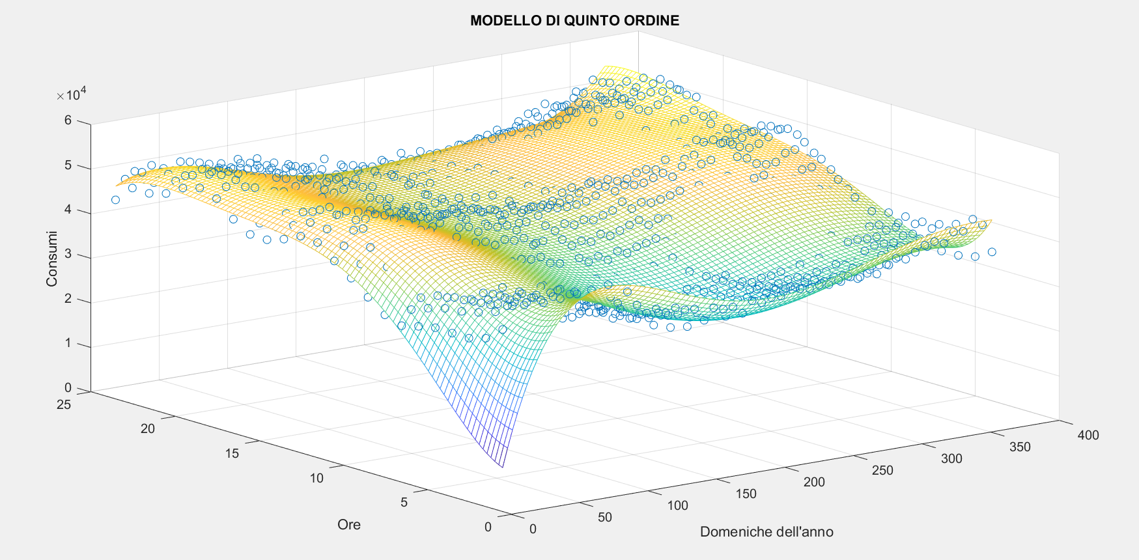
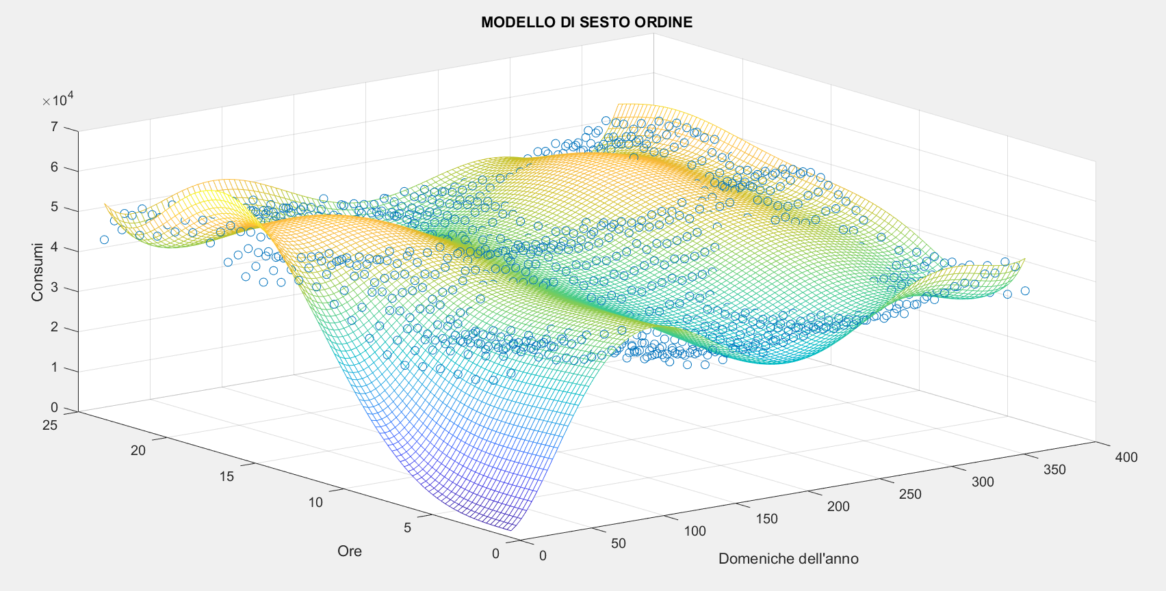
Modelli con overfitting

Slide 6
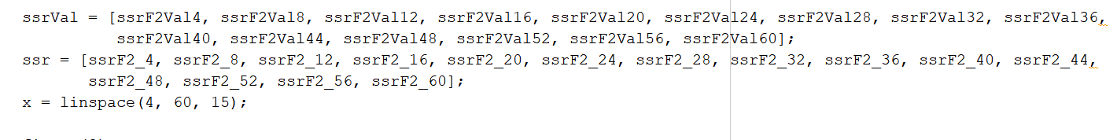
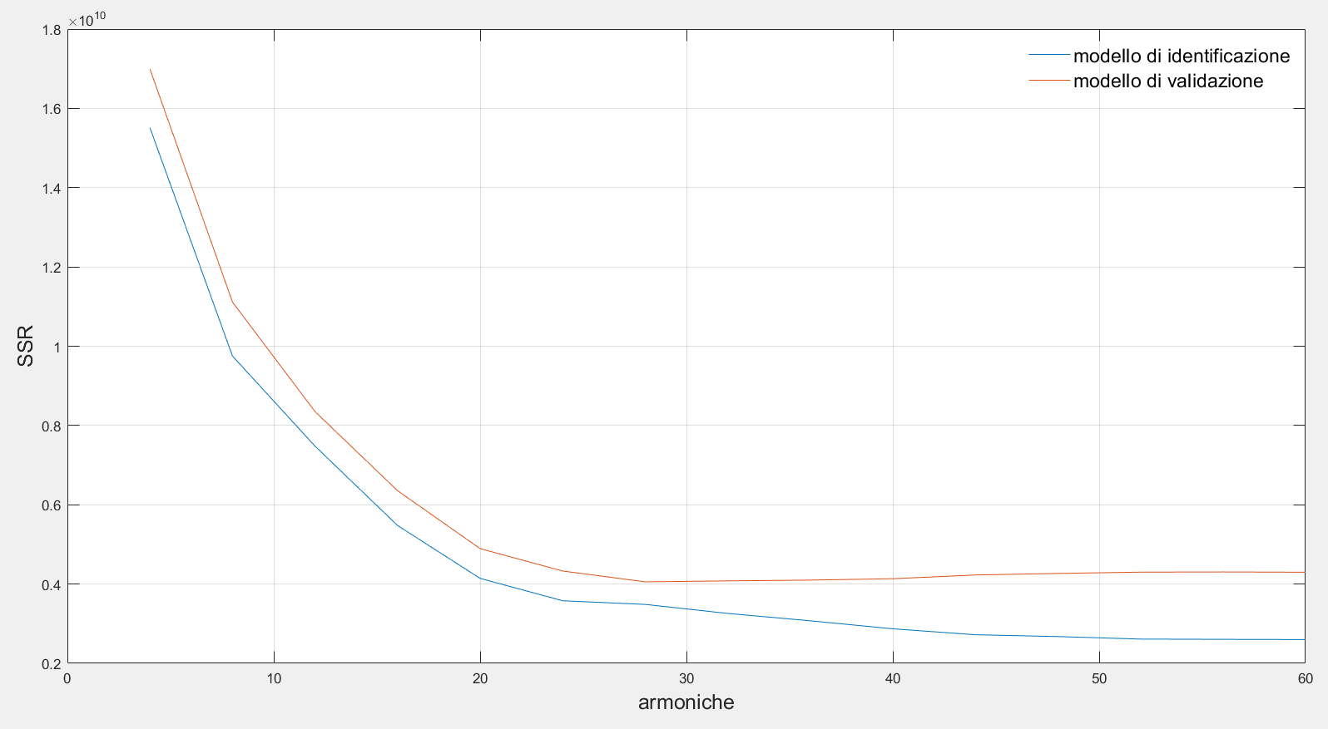
CONFRONTO SSR

Slide 7
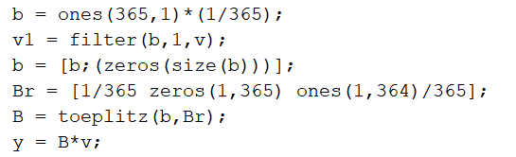
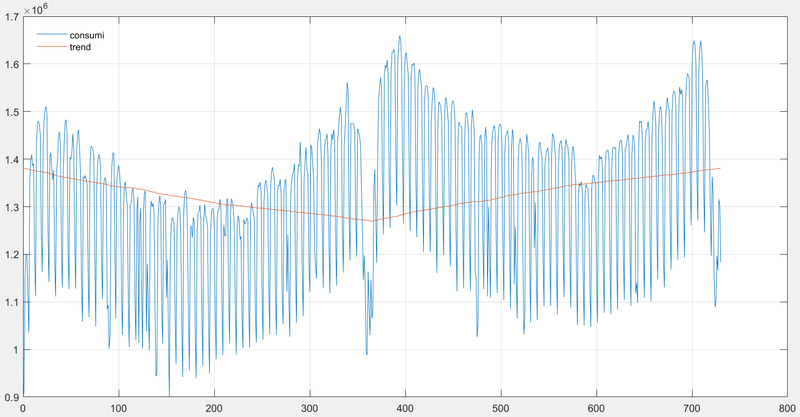
ANALISI DEL TREND

Slide 8
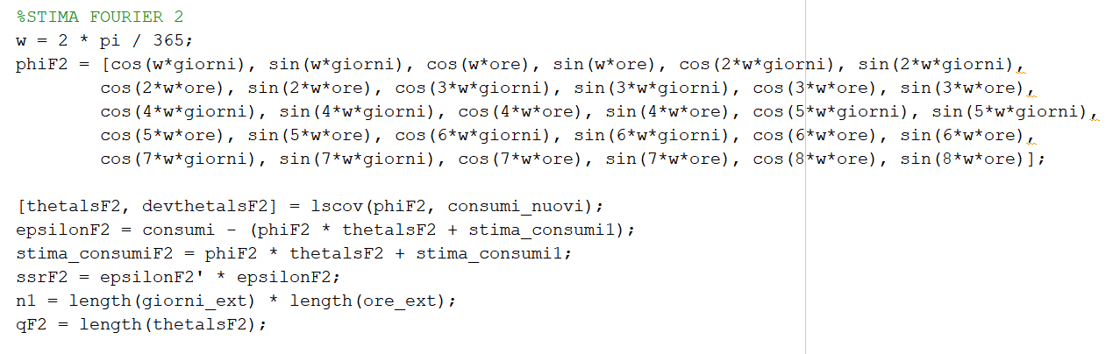
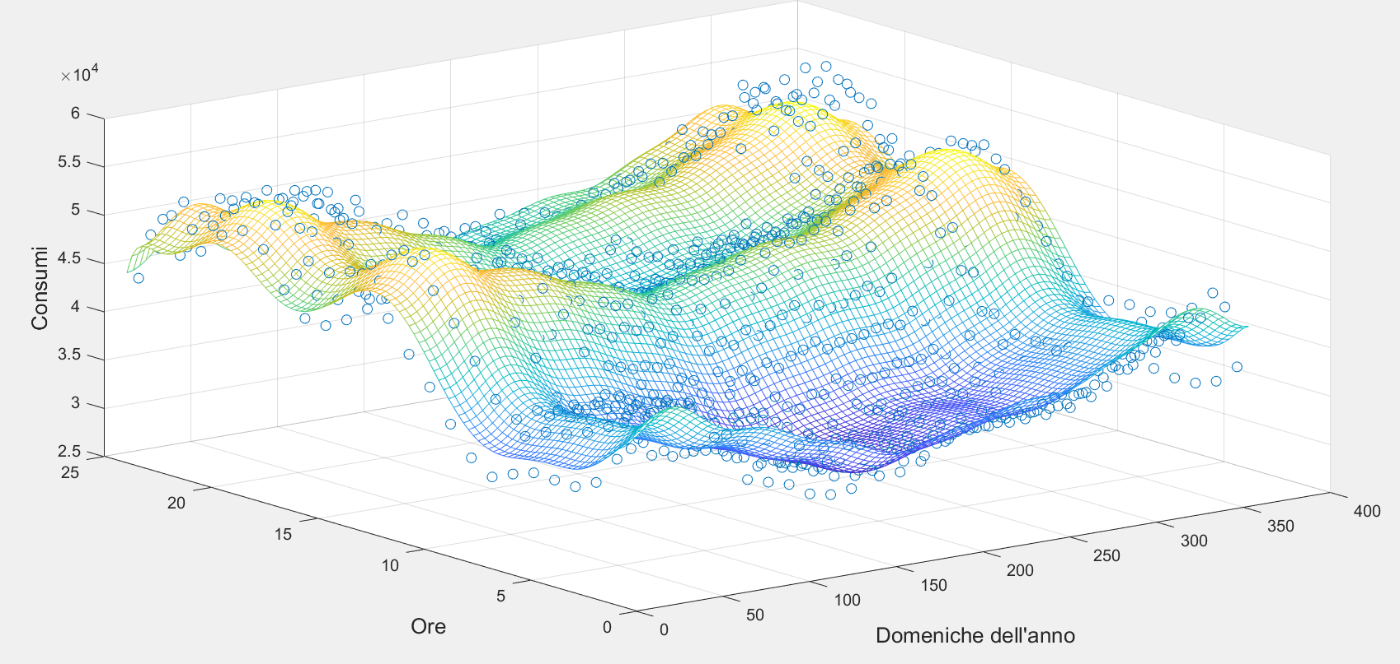
Modello di Fourier

Slide 9
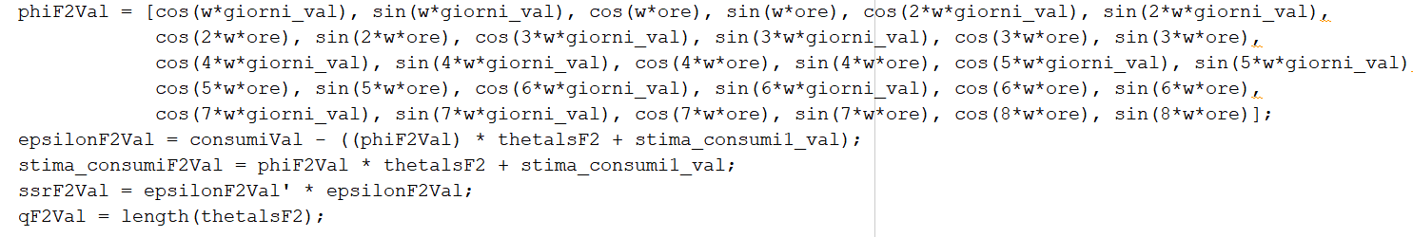
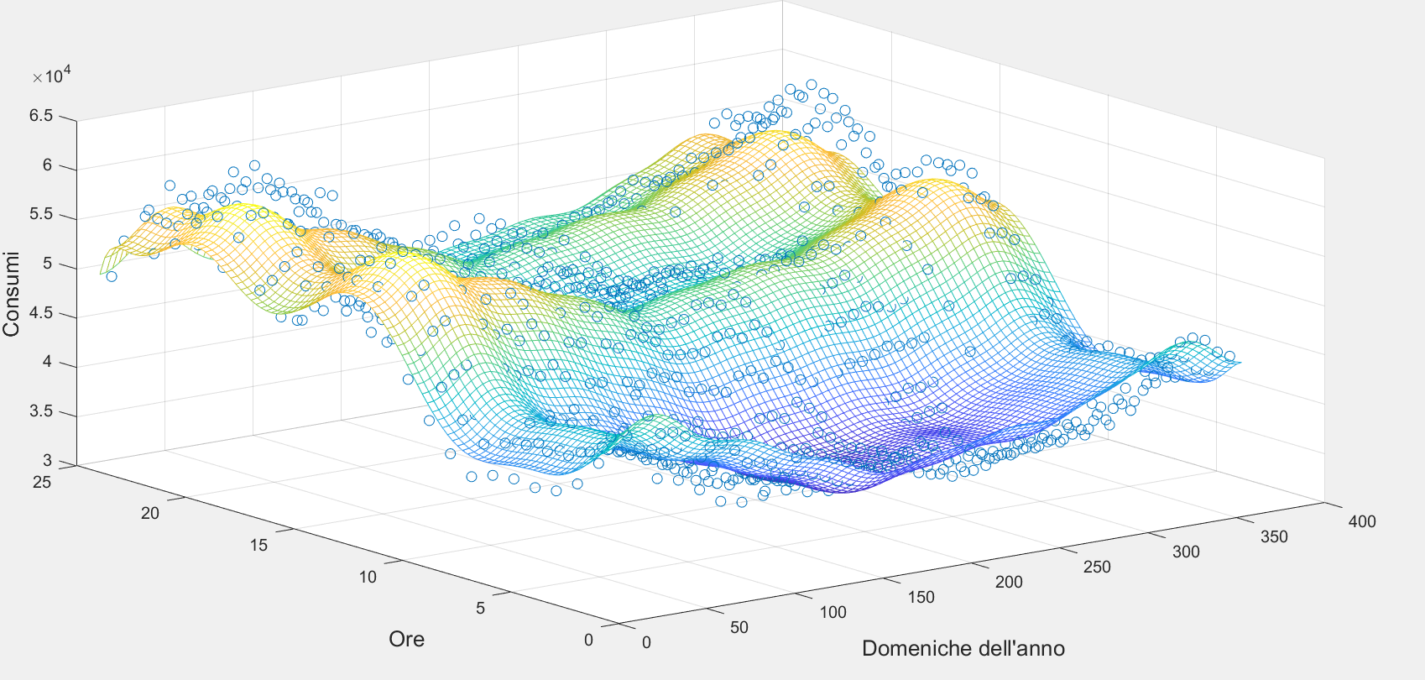
Modello Fourier validazione

Slide 10
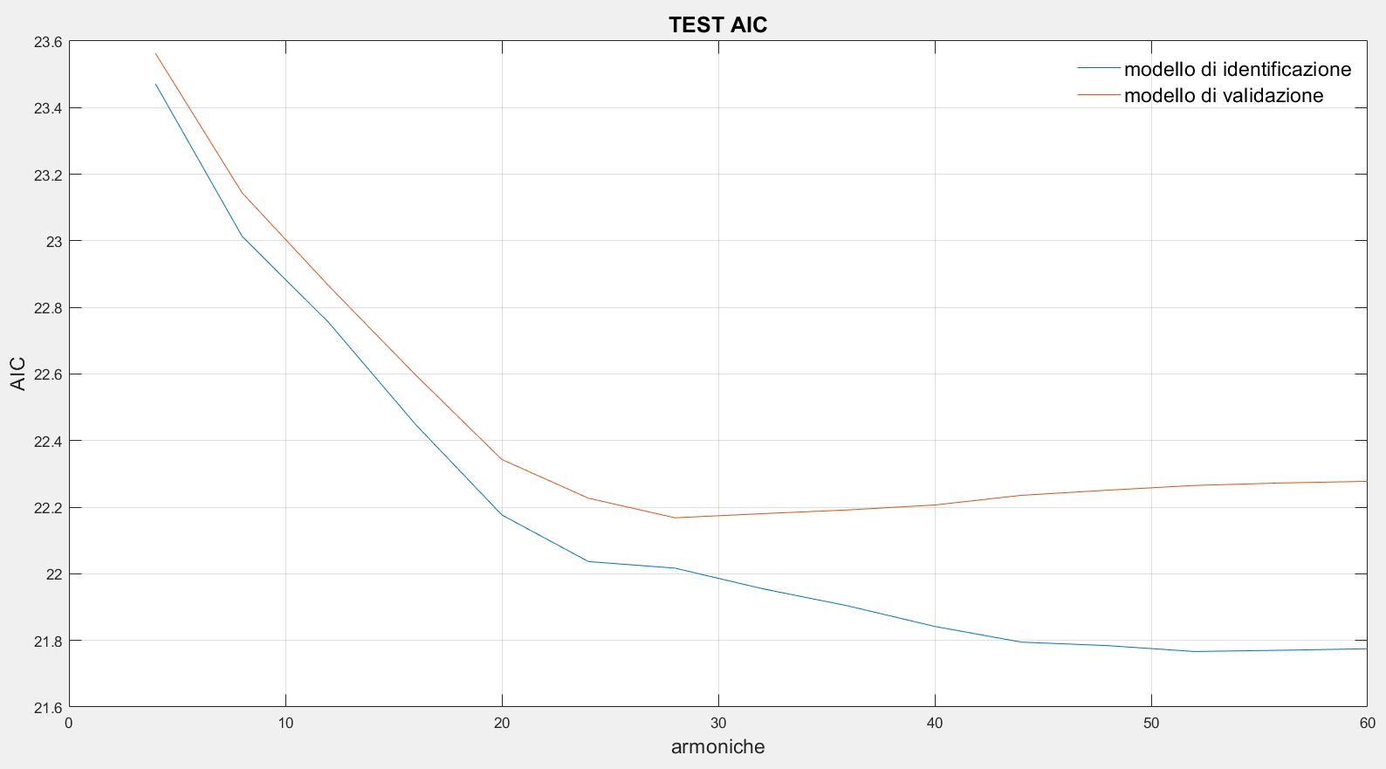
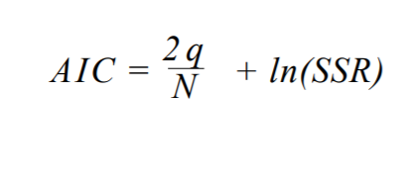
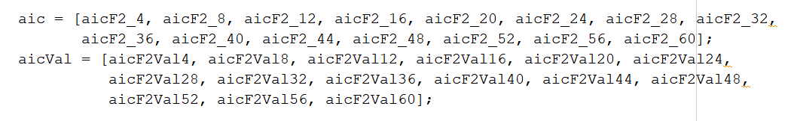
TEST AIC

Slide 11
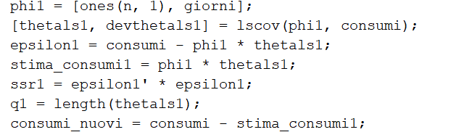
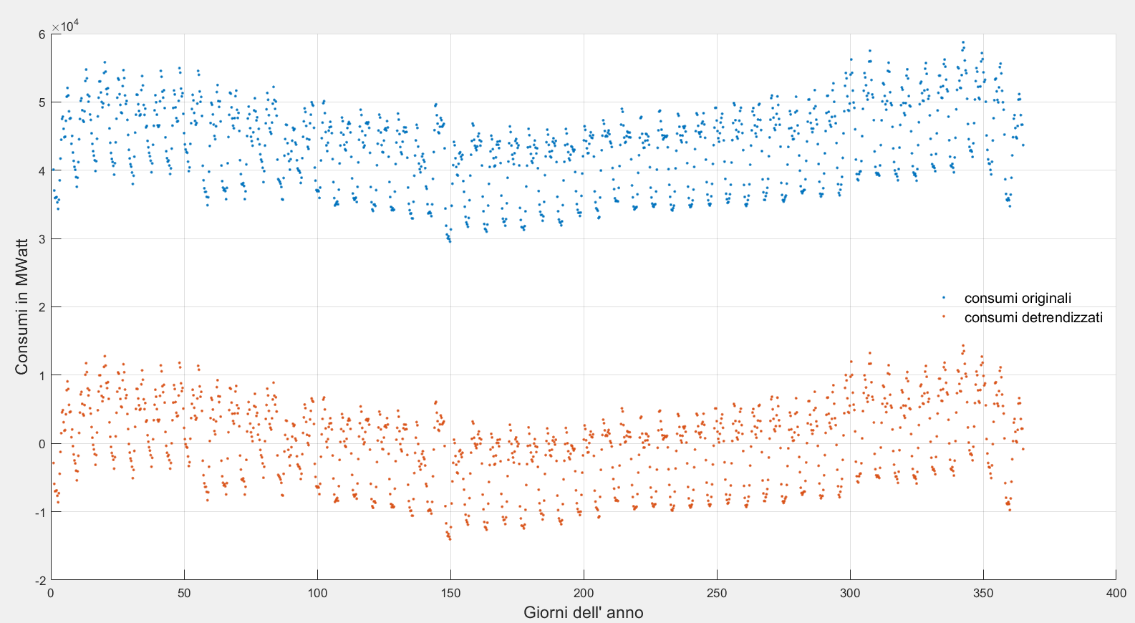
DETRENDIZZAZIONE

